Slide 1
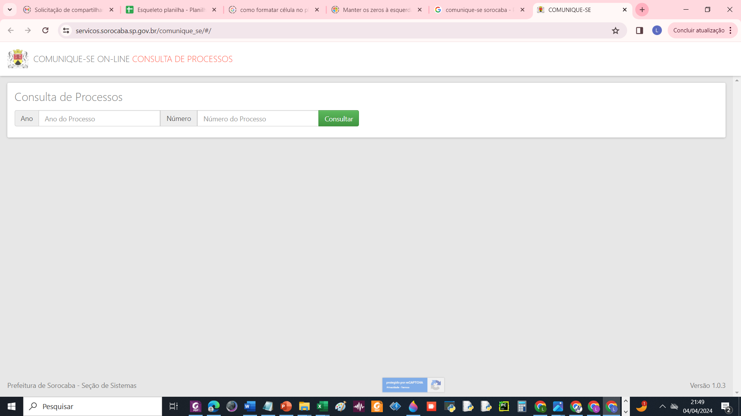
Notes:
TELA INICIAL DO COMUNIQUE-SE SOROCABA (SÓ PARA SE EMBASAR)

Slide 2
Processos Administrativos e Mandados Judiciais (P.A.M.J)
Olá, hoje é dia 04/04/2024
O que você deseja fazer? ⇨
Consultar
Processos
Localizar
Processos
Gerar
Relatórios
Processos com prazo para vencer (nos próximos 04 dias)
Processo | Setor que está com o processo | Prazo de entrega
AAAA/NNN.NNN-D | X | 03/04/2024
####/###.###-# | Y | 04/04/2024
1111/222.222-3 | Z | 05/04/2024
1111/123.456-7 | W | 06/04/2024
9999/098.765-4 | T | 07/04/2024
9999/765.432-1 | W | 08/04/2024
Notes:
SUGESTÃO DE TELA INICIAL DO PROGRAMA

Slide 3
Processos Administrativos e Mandados Judiciais (P.A.M.J)
Você está em
Consultar
Processos

Hoje é dia 04/04/2024
Notes:
TELA 1 DE CONSULTA DE PROCESSOS

Slide 4
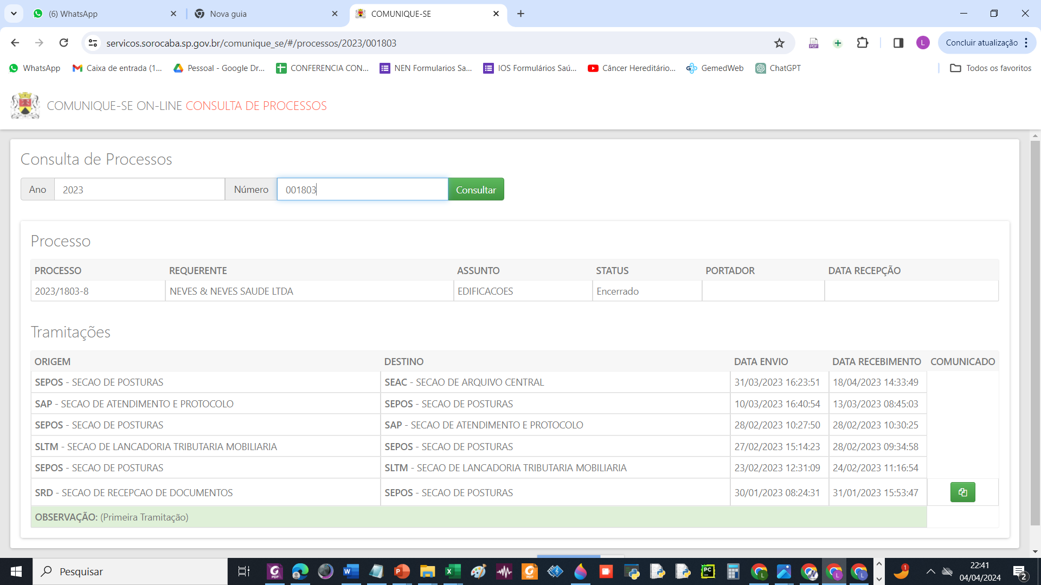
MUNÍCIPE DE SOROCABA
999999-9
Você está em
Consultar
Processos

Processos Administrativos e Mandados Judiciais (P.A.M.J)
Hoje é dia 04/04/2024
999999
"Número do Processo (município)" | "Número do Processo (judicial)" | Requeridas | Solicitante | Pleito/Pedido | Especificação dos itens pleiteados
2023/999999-9 | 9999999-99.2023.8.26.0602 | Prefeitura de Sorocaba e DRS-XVI | Munícipe de Sorocaba | Medicamento | Aripiprazol, Risperidona, Canabidiol
Status | Portador (setor) | Andamento dos Trâmites | Data de Recebimento | Pedido
Tramitando | SEJ | Dentro do Prazo | 04/04/2024 | Não julgado
ORIGEM | DESTINO | DATA DO ENVIO | DATA DO RECEBIMENTO | COMUNICADO
DGAOS | SEJ | 04/04/2024 | 04/04/2024
SAF | DGAOS | DD/MM/AAAA | DD/MM/AAAA
DGAOS | SAF | DD/MM/AAAA | DD/MM/AAAA
SEJ | DGAOS | 02/01/2024 | 03/01/2024
Notes:
TELA 2 DE CONSULTA DE PROCESSOS

Slide 5
Processos Administrativos e Mandados Judiciais (P.A.M.J)
Você está em
Localizar
Processos

Localizar por: (digite a “palavra-chave” a ser localizada na frente do campo de pesquisa e depois aperte o botão “consultar”)
"Número do Processo (município)"
"Número do Processo (judicial)"
Solicitante
CPF do(a) Solicitante
Representado(a)/Munícipe
Pleito/Pedido
Especificação dos itens pleiteados
Status
Portador (setor)
Andamento dos trâmites
Data de envio
Data do Recebimento
Quem fez a cobrança do processo
Hoje é dia 04/04/2024
Consultar
Limpar campos
Notes:
TELA 1 DE LOCALIZAR PROCESSOS

Slide 6
Processos Administrativos e Mandados Judiciais (P.A.M.J)
Você está em
Localizar
Processos

Resultado da busca:
Campo Pesquisado | Palavra-Chave Pesquisada
Solicitante | Munícipe de Sorocaba
Hoje é dia 04/04/2024
Número de resultados encontrados: 03
"Número do Processo (município)" | "Número do Processo (judicial)" | Solicitante | Pleito/Pedido | Especificação dos itens pleiteados | Selecione o processo a ser consultado (01 por vez)
2022/999.888-3 | 9999999-99.2023.8.26.0602 | Munícipe de Sorocaba | Medicamentos | Levetiracetam | 
2023/999.999-2 | 9999999-99.2023.8.26.0602 | Munícipe de Sorocaba | Fraldas | Fraldas | 
2024/999.777-1 | 9999999-99.2023.8.26.0602 | Munícipe de Sorocaba | Consulta | Neuropediatra | 
Consultar
Voltar
Notes:
TELA 2 DE LOCALIZAR PROCESSOS -> ao selecionar o Processo a ser consultado, a pagina deverá mostrar o resultado no formato da TELA 2 DE CONSULTA DE PROCESSOS

Slide 7
Processos Administrativos e Mandados Judiciais (P.A.M.J)
Você está em
Gerar
Relatórios

Selecione o(s) filtro(s) de busca
Hoje é dia 04/04/2024
Ano
Quadrimestre
Origem do Processo (Tribunal)
Requerida
Solicitante
CPF do(a) Solicitante
Representado(a)/Munícipe
Pleito/Pedido
Especificação dos itens pleiteados
Status
Portador (setor)
Andamento dos trâmites
Data de envio
Data do Recebimento
Quem fez a cobrança do processo




Ordenar de forma:
Crescente 
Decrescente 
✓Aplicar Seleção
✓Aplicar Seleção
Gerar Relatório
Notes:
TELA 1 DE GERAR RELATÓRIOS

Slide 8
Processos Administrativos e Mandados Judiciais (P.A.M.J)
Você está em
Gerar
Relatórios

Relatórios
 | Ano 2023
Solicitantes | 358
Medicamento | 270
Hoje é dia 04/04/2024
Imprimirr Relatório
Notes:
TELA 2 DE GERAR RELATÓRIOS

